Slide 1
UZ 301 Österreichisches Umweltzeichen für Schulen und Pädagogische Hochschulen (mittellange Fassung, 25 „Folien“)
Notes:
Der Umweltzeichen-Vortrag ist für min 120 min konzipiert und kann gegebenenfalls gekürzt werden bzw. gibt es auch kürzere Versionen.
Damit soll das UZ 301 (Umweltzeichen für Schulen und PH) an Bildungseinrichtungen bzw. den interessierten Kreisen vorgestellt werden.

Slide 2
Das Österreichische Umweltzeichen
Ziele seit über 30 Jahren (seit 1990)
Kennzeichnung von Produkten und Dienstleistungen: Umwelt, Gesundheit und Qualität auf einem Blick
Nachhaltigkeit von Konsum & Dienstleistungsangeboten steigern
Produkte und Dienstleistungen, ca. 80 Richtlinien für:
Bauen & Wohnen: u.a. Bodenbeläge, Farben, (Schul)möbel
Energie: u. a. „Grüner Strom“ (UZ 46), Holzheizungen, Contracting
Büro & Papier: u. a. Kopierpapier, Büroartikel, Druckerzeugnisse
Garten & Haushalt: u. a. Naturerden, Reinigungsmittel
Tourismus: Beherbergung & Gastronomie inkl. Catering, Museen
Bildung: Kindergärten, Schulen sowie Bildungseinrichtungen www.umweltzeichen.at/bildung
UZ 301 gibt es seit 2002 Zeichengeber sind das Umweltministerium BMK und das Bildungsministerium BMBWF (nur UZ 301 Schulen)
Notes:
Das Umweltzeichen bietet eine breite Palette an Produkten & Dienstleistungen, die damit auf einem Blick als umweltgerecht, gesundheitsverträglich und qualitativ hochwertig erkennbar sind. Damit soll die Nachhaltigkeit von privaten & öffentlichen Konsum und von Dienstleistungen gesteigert werden. Gerade für den Bildungsbereich gibt es wichtige Produktgruppen, die mit dem Österreichischen Umweltzeichen zertifiziert sind, u.a.: Büro- und Schulartikel, Papiere und Druckerzeugnisse, Reinigungsmittel, Produkte für den Innenausbau sowie Produkte und Dienstleistungen für eine zukunftssichere Energieversorgung. Auch Beherbergungs- Gastronomie und Catering-Betriebe oder Museen mit dem Umweltzeichen können Partner für Schulen oder PH´s sein.
Das Bildungsministerium unterstützt das ÖUZ f. Schulen (teilweise Übernahme der Auditkosten, ggf. Dienstfreistellungen bei Umwelteichenworkshops)

Slide 3
Ziele der Richtlinie UZ 301
Ökologie
Bewusstseinsbildung aller Beteiligten
mess- und sichtbare Umweltverbesserung am Standort
umweltverträgliche Produkte und Dienstleistungen
Soziales, Gesundheit und Qualität
positives Schulklima und Partizipation
Gesundheitsförderung
kontinuierliche Schulentwicklung (SQA, QIBB), Vernetzung
Ökonomie
Marketing- und Wettbewerbsvorteil für die Bildungseinrichtung
Einsparungen auch für Schulen verfügbar machen
Zusatzqualifikationen für SchülerInnen
SDGs = UN-Nachhaltigkeitsziele 2030 … gelten für jeden - überall Bildung Weltaktionsprogramm → GAP 2030 mit SDGs im Focus
Notes:
Wichtiger als die klassischen Ziele einer NH-Entwicklung sind heute die SDGs. Die SDGs sind quasi die Klammer für Umwelt- und Klimaschutz. Gesundheit (inkl. der sozialen Aspekte!) sowie – mit dem Weltaktionsprogramm – für Bildungsqualität – dazu kommen kulturelle Dim. der NH: Partizipation (Schüler/innen) und Kooperation (z.B. mit Gemeinde, Umfeld & Schulpartner) [Wirtsch. <]
Besonders wichtig sind dabei auch die Schritte vom „Wissen zum Handeln“ (im Sinne der BNE mit Herz, Hand und Hirn) sowie eine mess- und sichtbare Umweltverbesserung, um aufzuzeigen, dass die Inhalte einer Bildung für nachhaltige Entwicklung (BNE) auch in der Praxis funktionieren. Das ÖUZ ist als langfristiger Entwicklungsprozess angelegt und nicht als „Eintagsfliege“:
UZ 301 richtet sich an alle Schulpartner im weitesten Sinne, Partizipation, Kooperation und Bildungsqualität werden dabei großgeschrieben: intern: PädagogInnen, MitarbeiterInnen, SchülerInnen, extern Eltern und indirekt auch der Schulerhalter, BBG (Bundesbeschaffungsgesellschaft – auch für Gemeinden ist der günstige Einkauf möglich) und BIG (Bundesimmobiliengesellschaft), daher ist auch das UZ-Team (BMK, BMBWF, VKI und Forum Umweltbildung, Berater/PrüferInnen) im Rahmen der Möglichkeiten gefordert. z.B.: anfangs gab es von der BBG kein Recyclingpapier xxx

Slide 4
Ein ganzheitliches Schulprogramm
Bildungsqualität
Umwelt- und Klimaschutz
Gesundheit
© E. Schneider
Kooperation
Partizipation
Das Umweltzeichen ist ein ganzheitliches Schulprogramm und ein systematischer Entwicklungsprozess für eine Bildung für eine nachhaltige Entwicklung
Wissen und Handeln!
Notes:
Vorab: Das Umweltzeichen ist ein ganzheitliches Schulprogramm und systematischer Entwicklungsprozess für eine Bildung für eine nachhaltige Entwicklung. Es ist also keine Eintagsfliege. Systematisch bedeutet auch, dass auch Bereiche angeschaut werden, die man nicht ausgewählt hätte bzw. wo noch Raum für Verbesserungen ist.
Das ÖUZ unterstützt dabei die Umsetzung der 17 Nachhaltigkeitsziele der UN.

Slide 5
Keine extra Kosten für Schulen
UZ 301-Beratung (empfohlen!)
Förderungen durch Länder (ggf. geringer Selbstbehalt)
Weitere gratis Beratungsmöglichkeiten (siehe spätere Folie)
Prüfungsgebühren werden bezahlt
rechnet Prüfer:in mit der verantwortlichen Stelle beim Umweltzeichen ab
Pflichtschulen: 300 €
Allgemeinbildende und berufsbildende mittlere und höhere Schulen ohne Werkstätten/Lehrküchen 450 €
Berufsbildende mittlere und höhere Schulen mit Werkstätten/Lehrküchen 600 €
Keine Zeichennutzungsgebühr (gilt nur für UZ 301)
Notes:
speziell nur bei UZ 301 (!): Nutzungsgebühren für das Umweltzeichen entfallen (nur bei UZ 301) Prüfgebühren & Beratung werden gefördert. Im besten Fall fallen überhaupt keine Kosten für Schulen an, gegebenenfalls aber ein geringer Selbstbehalt für die Beratung (vom jeweiligen Bundesland abhängig)! Auch die Beratung bei Folgeprüfungen wird gefördert. Erfahrene Umweltzeichen-Schulen kommen auch ohne Beratung aus, auch wenige Erstprüfungen ohne …

Slide 6
Startphase
Wie kommt eine Schule an Informationen über UZ 301
persönlich: Lehrer/in, Schüler/in, Direktion, Mitarbeiter/in, Eltern
Kontakt zu UZ-Team: VKI, BMK, …
andere Programme: ÖKOLOG, klimaaktiv, „Gesunde Schule“, …
Umweltzeichen-Schulen
BeraterInnen-Liste im Internet: https://bildung.umweltzeichen.at/index.php?berater=1&b_rl_5=1
Internet: www.umweltzeichen.at/schulen bzw. www.umweltzeichen.at/schulen/umsetzung = auch für erstmalige Registrierung für am ÖUZ interessierte Schulen
Medien?
Notes:
... auch SchülerInnen oder Eltern haben die Erlangung des Umweltzeichens schon angestoßen bzw. sehr unterstützt. Grundsätzlich ist es im Sinne des Umweltzeichens SchülerInnen und weitere Personengruppen weitestgehend in die Umsetzung der Kriterien einzubeziehen.
Mit einigen Schulprogrammen hat man einen Teil der Kriterien von UZ 301 schon erfüllt.

Slide 7
Ein guter Start an der Schule
Information und Kommunikation sind zentral
Direktion und möglichst viele KollegInnen einbeziehen, auch MitarbeiterInnen (z.B. SchulwartIn, Sekretariat, Reinigungspersonal), SchülerInnen und Eltern.
wer kann / will was beitragen (Ressourcen klären)?
gibt es Anknüpfungspunkte zum Umweltzeichen, z.B. ÖKOLOG, Klimabündnis, Gesundheitsprojekte, QMS welche Bereiche sind schon umgesetzt bzw. sollen zuerst umgesetzt werden, was ist schon dokumentiert? Meist ist viel vorhanden, etliche sind Kriterien bereits erfüllt!
was kann und will die Schulgemeinschaft mit dem Umweltzeichen erreichen (Wünsche, Ideen, Aufwand & Nutzen)?
Schulkonsens herstellen: z.B. SGA oder Schulforum
Umwelt-KoordinatorIn wählen und ein Umweltteam bilden
einfache Dokumentation: online-Software & Download Button
Notes:
Eine BERATUNG ist nicht verpflichtend, aber empfehlenswert … ein/e Berater/in ist oft auch „ein PROPHET von außen und kann Schule bereits in der Startphase sehr unterstützen“;
UZ 301 an Schule vorstellen, z.B. auch ppt-Vorträge im Internet. Gehen Sie das Umweltzeichen-Programm langsam aber systematisch und kontinuierlich an. Der „goldene“ Download-Button enthält als ZIP-file alle allg. Dokumente & Checklisten / Hilfsdokumente für alle 10 UZ-Bereiche. [ unter: www.umweltzeichen.at/schulen/umsetzung ] Ein guter Projektstart ist wichtig. Ohne Unterstützung durch die Leitung geht gar nichts, EinzelkämpferInnen stehen oft auf verlorenen Posten. Es müssen nicht alle mitarbeiten, ein kleines aber effektives Team (das mit der Zeit wächst oder auch fluktuiert) und die Akzeptanz der Anderen genügt.
Werden Sie sich über Ziele, Erwartungen, Aufwand und Nutzen klar. Klären Sie die Ressourcen, Beratungs- und Fördermöglichkeiten.
Schauen sie einmal ruhig an, wie viel sie schon geleistet haben und dokumentieren Sie das mit dem Prüfprotokoll systematisch (siehe später).
Letztendlich muss die Entscheidung für die Umsetzung des Umweltzeichens die gesamte Schulpartnerschaft tragen.
Fluktuation beachten, daher möglichst viele Personen für das Umweltteam gewinnen (eine Mindestgröße des UZ-Teams ist durch Kriterium M02 vorgeschrieben); Dann geht´s an´s umsetzen!

Slide 8
Das UZ ist aufbauend & flexibel
Das Umweltzeichen ist mit vielen Programmen kompatibel
QMS, ÖKOLOG, Klimabündnis, Gesundheitsfördernde Schulen, …
4 + 3 verpflichtende Bereiche von 10 für die Erstprüfung
Umweltmanagement, Information und Soziales
Bildungsqualität und Bildung für nachhaltige Entwicklung
Energienutzung und -einsparung, Bauausführung
Schuleigener Außenraum (z. B. Schulhof - wenn vorhanden)
und 3 weitere Bereiche aus den 6 restlichen (Stufenmodell)
Daher können bei der Erstprüfung 3 Bereiche ausgeblendet werden
Muss-Kriterien sind zu erfüllen
Soll-Kriterien und Eigeninitiativen mit Punktesystem
Notes:
Hier ist ein Überblick über die Kriterienstruktur, das Umweltzeichensystem ist doppelt flexibel, so dass man die Umsetzung der Kriterien schrittweise angehen kann. Die Muss-Kriterien sind bei der Erstprüfung für 7 der 10 Bereiche umzusetzen (Stufenmodell), bei den Soll-Kriterien ist nur ein Teil der Punkte zu erreichen. Auch mit Eigeninitiativen und – ab den Folgeprüfungen - Bonuspunkten kann man die Mindestpunkteanzahl erreichen. Das ÖUZ ist kompatibel mit … und vereint quasi viele Schulprogramme in einem!
Durch Eigeninitiativen (Zusatzinitiativen) können pro Audit bis zu 10 weitere Punkte erreicht werden. Dafür gibt es Beispiele in den Umsetzungstipps oder die Schule setzt zusätzlich innovative Aktivitäten im Sinne des Umweltzeichens um. Die Anerkennung der Zusatzpunkte obliegt - ebenso wie die Anerkennung der Erfüllung der Muss-Kriterien sowie die Erreichung der Soll-Punkte – einer Umweltzeichen-Prüferin bzw. einem Umweltzeichen-Prüfer. Für jede Folgeprüfung können außerdem bis zu 6 Bonuspunkte erreicht werden

Slide 9
Soll-Kriterien, Eigeninitiativen, Bonus
Mindestpunkteanzahl je nach Audit & Standort bzw. Schultyp aus Soll-Kriterien, Eigeninitiativen und ggf. Bonuspunkten
Eigen- bzw. Zusatzinitiativen: pro Audit sind 10 Punkte möglich (in der Software unter 4. Kriterien „11. Bereich“, Initiativen mit ÖUZ-Bezug)
Bis zu 6 zusätzliche Punkte durch die „Halbzeitregelung“ (M18)
jeweils 2 Jahre nach dem letzten Audit für: neue Projekte, aktueller ÖKOLOG-Bericht oder Maßnahmenplan
Schultyp bzw. Standort | Mindestpunkte für Erstprüfung | Mindestpunkte Folgeprüfungen
Kleinstschulen (max. 3 Klassen oder max. 50 SchülerInnen) Berufsschulen ( Polytechnische Schulen ) | 40 | 75
Alle anderen Schulen und PH | 50 | 85
Notes:
.
Für Kleinstschulen (mit max. 50 Schülerinnen oder max. 3 Klassen) oder Berufsschulen [ PTS !!! ] sind weniger Punkte notwendig
Feiner Unterschied zwischen Eigen- und Zusatzinitiativen: Eigeninitiative ist eine selbst entwickelte Idee bzw. Maßnahme der Schule im Sinne des ÖUZ: Wenn die Maßnahmen bereits in einem Muss- oder Soll-Kriterium des ÖUZ abgedeckt ist, kann die Eigeninitiative nur gewertet werden, wenn die Anforderungen deutlich übertroffen werden (z.B. gemäß ÖUZ Mindestanzahl von Bioprodukten in der Küche → die ganze Schulküche ist biozertifiziert). Außerdem muss die Umsetzung der Eigeninitiative überprüfbar sein und es können positive Effekte im Sinne dieser Umweltzeichen-Richtlinie nachgewiesen werden. (Genaue Definition S. 8 der Richtlinie UZ 301 von 2018). Zusatzinitiativen sind Vorschläge, die in den Umsetzungstipps gelistet sind (bzw. zukünftig vermehrt gelistet werden) xxxxxxxxxxxxxxxxxx

Slide 10
UZ 301 Richtlinie 2022
Meist ist schon viel vorhanden, etliche Kriterien sind bereits erfüllt!
Für die Erstprüfung sind die roten / fett gedruckten Kriterien-Bereiche und 3 weitere Bereiche nach Wahl umzusetzen („Stufenmodell“).
aktuelle Umweltzeichen-Richtlinie
Notes:
Hier ein kleiner Überblick über die Kriterien des ÖUZ für Schulen (und PH): Ich werde dabei nicht ins Detail gehen können.
Es sind weniger Kriterien, als es auf den 1. Blick aussieht!
Für den Anfang sind etwa 2/3 der Muss-Kriterien und etwa 1/3 der Sollpunkte (bzw. absolut 40 oder 50 Punkte) nötig (bezogen auf die theoretisch mögliche Gesamtpunktanzahl von 171, Stufenmodell) – außerdem können Sie durch mehrere Eigeninitiativen bis zu 10 Zusatzpunkte und ab den Folgeprüfungen 6 Bonuspunkte (Kriterium M18) erreichen. Wahrscheinlich haben sie viele Kriterien „schon in der Tasche“, vielleicht existiert nicht immer ein gemeinsames bzw. dokumentiertes Wissen dazu. Durch die Software werden – von allen Kriterien – etwa 50% der Dokumentation für die Folgeprüfung dupliziert. Das ist dann schon erarbeitet, falls sich nichts ändert hat.

Slide 11
Bereich Management 1
(Umwelt)Leitbild und Qualitätsprogramm (operativ) sind zentrale Kriterien zur Umsetzung des Umweltzeichens und zur Qualitätsentwicklung (M01) Entwicklungsplan (wenn mit UZ-Bezug): z.B. QMS / PH-Leistungsvereinbarung, ansonsten: UZ-Maßnahmenplan (Vorgabe: XLS-Liste)
Interne Information, Kommunikation und Medienarbeit
M02, M08 (Umweltteam), M04 (Information zu UZ-Aktivitäten), Medien- und Öffentlichkeitsarbeit: M05, M12, M13, M14, M15
Schulklima und Partizipation
M03 (Mitgestaltung SchülerInnen)
M09 (Ist Analyse Schulklima)
M10 (barrierefreie Ausstattung)
Notes:
FETT & ROT = Muss, grün = Soll-Kriterium Dieser Bereich ist der Kern des UZ 301 und ein breit aufgestelltes Team der Schlüssel zur Umsetzung der Kriterien des ÖUZ.
Das Leitbild mit der operativen Umsetzung durch ein Qualitätsprogramm (alter Begriff: Schulprogramm) ist dabei das zentrale Instrument sowohl zur Umsetzung des Umweltzeichens als auch zur Qualitäts- und Organisationsentwicklung. Falls kein Entwicklungsplan über QMS mit ÖUZ-Bezug vorhanden (kann Umwelt und/oder Gesundheit sein), dann UZ-Maßnahmenplan. Dazu braucht es auch viel Kommunikation BEISPIEL: wenn SQA-2 = Leseförderung, dann zB auch 25 – 30% umweltbezogene Texte im Sinne von ÖUZ; Weitere Kriterien fördern Partizipation und ein positives Lern- und Arbeitsklima sowie die Sichtbarkeit des Umweltzeichens nach außen (Medien- und Öffentlichkeitsarbeit).

Slide 12
Bereich Management 2
Verschiedene, bereichsübergreifende Kriterien
M05 (Ökologische Ausrichtung von Schulveranstaltungen): https://infothek.greenevents.at
M06 (NutzerInnenverhalten)
M07 (Wartung) M16 (Mängelmeldung)
M11 (Bonusmodelle, ggf. Contracting)
M17A („handfeste“, konkrete Maßnahmen) und M17B (Kennzahlen)
M18 Bonus für aktuelle UZ-Tätigkeiten (ca. 2 Jahre nach jedem Audit)
Notes:
Schließlich gibt es bereichsübergreifende Kriterien, die u. a. Energie, Abfall und Beschaffung betreffen bzw. Maßnahmen im Sinne des ÖUZ oder Umwelt-Kennzahlen dazu aufzeigen.
STOP → Einleitung nächste Folie

Slide 13
Bereich Pädagogik / BNE
Kompetenzorientiertes Lernen und Weiterbildung
P01 (Ist-Analyse der Rahmenbedingungen für ein kompetenz-orientiertes Lernen) P03 (SDGs sowie umwelt- und gesundheitsrelevante Themen im „Regelunterricht“ - vgl. Grundsatzerlass BNE), externe ExpertInnen (P08, P10), P09 (Wettbewerbe), P11 (Kreativität), P13 (Bewusstseinsbildung zum Thema Inklusion)
P05 und P06: Weiterbildung mit Bezug zu ÖUZ, SDGs oder BNE
BNE: siehe nächste Folie
Pädagogische Aktivitäten zum Thema Biodiversität (P04)
Projektarbeit
P02: Mindestanzahl an Klassenprojekten = Muss
P07: Projekte klassen- bzw. schulübergreifend = Sollpunkte
Zusatzqualifikation von SchülerInnen (P12)
Notes:
Im Focus einer BNE steht : was bedeutet gutes Lernen an der Schule, wie wird es umgesetzt, was kann verbessert werden. … (Analyse = immer 1 Regelkreis) UND … welche Kompetenzen brauchen wir für eine komplexe, herausfordernde Zukunft … Dafür & für die Kompetenzen einer BNE braucht es auch Weiterbildung. *********************************************************************** Ziel ist es, Bildung für eine nachhaltige Entwicklung mit Bildungsqualität zu verbinden (mit neuen Lehr- und Lernmethoden und weiteren Maßnahmen, die ein kompetenzorientiertes Lernen fördern (z.B. die Blockung von Stunden, flexibel nutzbare Klassenräume, eine Bibliothek … bis zu gendersensiblen Unterrichtsmethoden) und umwelt- oder gesundheitsrelevante Projektarbeit zu stärken. BNE sind einerseits Methoden (z.B. Projekte, brainstorm, Lerntagebuch) andererseits Kompetenzen die Zukunft zu bewältigen wie: kritisch denken, vernetzt denken, global lernen, kooperieren etc.
Zusatzqualifikationen mit Urkunden unterstützen Schülerinnen später am Arbeitsmarkt (z.B. vom „Energiesparhelfer“ (statt „Detektiv“) bis zur Abfallbeauftragten an höheren Schulen).
Das seit 2018 neue Muss-Kriterium „Pädagogische Aktivitäten zum Thema Biodiversität“ wurde aufgenommen, weil die Wichtigkeit der Artenvielfalt im Vergleich zum Klimaschutz derzeit (noch) oft unterschätzt wird. P11 (Kreativität) auch unterschätzt, z.B. schallschluckende Paneele im Werkunterricht herstellen, Pulswärmer XXX Beispiel VS: Atelierunterricht

Slide 14
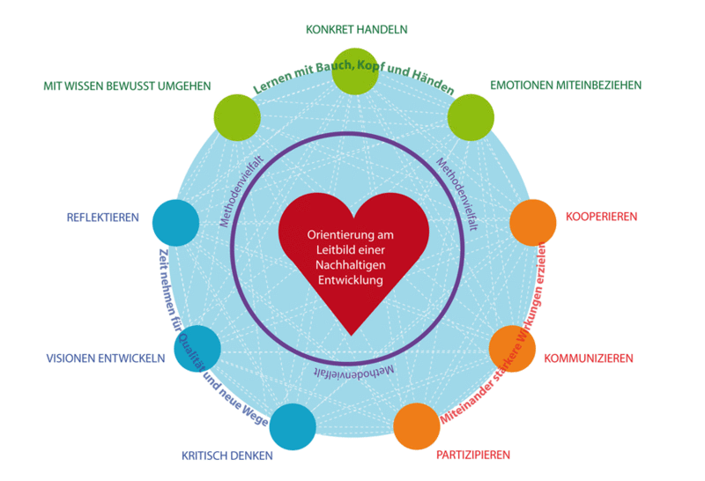
Das Rüstzeug für Bildungsqualität
Bildung für nachhaltige Entwicklung (BNE) + BNE-Kompetenzen + Lernmethoden www.umweltbildung.at/praxismaterial Methoden oder "erweiterte Filter" einblenden
Praxisleitfaden für BNE-PraktikerInnen (2 MB) Um_Welt_Gestalten_BNE_Praxisleitfaden von 2017 für Schulen, an denen gekocht wird, siehe z.B. S. 42f.: „Gesunde Ernährung – Gesunder Körper – Gesunde Erde? – Erstellung von Speiseplänen unter der Perspektive nachhaltiger Entwicklung“
Notes:
BNE war schon immer in RL, jetzt wird es noch mehr betont, weil BNE ist das Rüstzeug für Bildungsqualität
BNE = Kompetenzen (wie z.B. kritisch denken, Zusammenhänge verstehen, lokale und globale Perspektive einnehmen, Visionen entwickeln ...) und Methodenvielfalt und um eine Haltung, die eine nachhaltige Entwicklung auf unserer Erde für alle ermöglicht.
Die Schüler*innen erarbeiten für jede Jahreszeit einen Wochenspeiseplan für die Schule, der so weit wie möglich nachhaltige Entwicklung in den verschiedenen Bereichen berücksichtigt: • Was gehört zu einer gesunden Lebensweise?
• Wie ist ein Speiseplan aufgebaut?
• Wie groß müssen die einzelnen Portionen sein &welche Mengen werden benötigt?
• Welches Budget existiert? • Welche saisonalen und regionalen Lebensmittel können verwendet werden?
• Wie viele Transportkilometer stecken im Essen?
• Wieviel Dünger wurde für den Anbau, wie viel Ackerland benötigt und wie viel Wasser?

Slide 15
Ein gutes Leben für alle (auf Erden)
17 Nachhaltigkeitsziele der UN (SDGs) sollen die Welt verändern, sie zu einem besseren Ort für alle machen. Und sie gelten für jeden – überall unicef.at
Sie können alle Botschafter/innen & Teil des www.weltaktionsprogramm.at werden
SDGs: © United Nations 2016 = Nachhaltigkeits- Agenda 2030 Ziele siehe: www.bundeskanzleramt.gv.at/nachhaltige-entwicklung-agenda-2030 www.weltaktionsprogramm.at
www.umweltzeichen.at/schulen/sdg
Notes:
Die Nachhaltigkeitsziele der UN sollen die Welt verändern, sie zu einem besseren Ort für alle machen. Und sie gelten für jeden – überall. Werden sie BotschafterIn der UN für ein gutes Leben: Von nichts zu viel - genug für alle (H. Holzinger ) Auch Österreich ist ein Entwicklungsland – nämlich am Wege zur Entwicklung einer nachhaltigen Gesellschaft Mit Hilfe des ÖUZ werden folgende SDG-Ziele besonders unterstützt
# 2 Kein Hunger - eine bessere Ernährung erreichen, nachhaltige LW fördern
# 3 Gesundheit und Wohlergehen
# 4 Hochwertige Bildung - gleichberechtigte & hochwertige Bildung = BNE
# 12 Nachhaltiger Konsum
# 13 Maßnahmen zum Klimaschutz
Außerdem fördert das Umweltzeichen auch folgende Ziele
# 5 Gleichberechtigung der Geschlechter
# 6 Sauberes Wasser
# 7 Erneuerbare Energie
Generell hilft Bildung Armut (#1) zu verringern

Slide 16
Die SDGs im Schullalltag
eLecture zum Thema SDGs → zur Aufzeichnung (Webinar) oder SDG-Materialienliste & eLecture_SDGs, PDFs unter: www.umweltzeichen.at/schulen/aktuelle-themen
Ein Blog dazu: https://konsument.at/blog/sustainable-development-goals
NGO´s / Zivilgesellschaft: www.sdgwatch.at/de/veranstaltungen
Notes:
Bei den SDGs geht es nicht nur um Umwelt sondern stark um Soziales und vor allem um Gerechtigkeit:
z.B. um die Frage: Habe ich genug zum Leben oder gar zu viel?

Slide 17
Umsetzungshilfen 1
Beratung
zielgruppenspezifische Workshops (Umweltministerium)
Empfehlung: UZ 301-Beratung vor Ort (Liste der BeraterInnen)
Viele weitere spezifische Möglichkeiten zur Unterstützung: + Schulentwicklung allgemein bzw. SQA (z.B. SCHILF der PH´s) + Energieberater/innen (u.a. Landesenergiekoordinator/innen, EVU´s) www.klimaaktiv.at (Mobilität, Bauen, Sanieren) www.komfortlüftung.at www.contracting-portal.at (meist Bundesschulen) Bonus-Modelle (Gemeinde) + Abfallberater/innen, Landesabfallverbände + www.bio-austria.at/schulen + www.auva.at (u.a. Lärm, Radfahrtraining) www.lernenohnelaerm.at + www.oekorein.at (Reinigungsmittel), www.va-oekokauf.at (Papier) + bereits ausgezeichnete UZ-Schulen, Projekte, MaturantInnen
Notes:
Es gibt viele Beratungsmöglichkeiten, die in der Regel gratis bzw. gefördert sind (manchmal gibt es ein best. Kontingent), wählen sie das passende Angebot für sich.
Prinzipiell gibt es an jeder PH SchulentwicklungsberaterInnen – diese werden über SCHILF (schulinterne Lehrerfortbildung) eingeladen; Außerdem gibt es vom BMNT Workshops zum Start bzw. zur Umsetzung des Umweltzeichens.
Das klimaaktiv-Programm bietet viele Informationen (z.B. klimaaktiv bauen / sanieren) als auch Programme (z.B. Mobilitätsprogramm, siehe www.klimaaktivmobil.at).
Sponsoring oder Contracting sind Möglichkeiten, um Investitionen zu tätigen. Mit Energie-Contracting werden vor allem bei Bundesschulen Investitionen für Verbesserungen (z.B. Bausubstanz oder Heizanlage) durch Kosteneinsparungen garantiert und finanziert.
BONUS-Modelle mit der Gemeinde oder dem Schulerhalter (bei denen die Schulen einen Teil der durch Einsparungen vermiedenen Kosten für eigene Zwecke verwenden können) sind eine gute Motivation.
Auch Umweltzeichen-Schulen haben schon einige andere Schulen auf dem Weg zum Umweltzeichen unterstützt.
Der Verband BIO-Austria hilft z. B. bei der Umstellung des Schulbuffets (Schulküche) auf „bio“. Die AUVA kann Lärmmessungen durchführen oder bietet Radfahrtrainings an.

Slide 18
Umsetzungshilfen 2
Service, Informationen, Dokumente, Checklisten www.umweltzeichen.at/schulen/umsetzung
Powerpoint-Vorträge um UZ 301 vorzustellen (ca. 22, 45 od. 120 min)
Richtlinie UZ 301: kompakt … alle Kriterien Kurzfassung: informativ zur Kommunikation, Richtlinie im Überblick
sortierbare Linkliste (Infos, Angebote, Checklisten, Programme): „Umsetzungstipps“ je nach Bedarf auswählen, wird fallweise aktualisiert
PRÜFPROTOKOLL online unter: https://bildung.umweltzeichen.at Zur Ist-Analyse und Selbstevaluation sowie für die externe Prüfung möglichst frühzeitig einsetzen (sobald Schule etwas dokumentieren will), strukturierte Vorgehensweise
Messkoffer (Umweltministerium, B, OÖ, STM, V)
NEWS zu Lernmaterialien & Projektideen rund um das Umweltzeichen
Notes:
In den Umsetzungstipps (sortierbare XLS-Liste) nehmen Sie ggf. bestimmte Checklisten oder Informationen, die für Sie wichtig sind bzw. wo Sie weitere Informationen wünschen. Die Checklisten können, müssen aber nicht verwendet werden: Ausnahme z.B. Maßnahmenplan (wenn Umsetzung Kriterium M01 nicht durch SQA /QIBB etc. abgedeckt ist). Die Prüfsoftware muss spätestens für die Prüfungsanmeldung (besser so frühzeitig wie möglich), für allen Kriterienbereiche, die Sie bearbeiten , ausgefüllt werden.
Sinnvoll ist es, die xls-Datei als Checkliste bereits zur Erhebung, wie weit Sie Kriterien bereits erfüllen bzw. umgesetzt haben, zu verwenden. Trotzdem auch in die Richtlinie oder in die „Tipps“ reinschauen beim Bearbeiten
Die Kurzfassung und ebenso dieser PPT-Vortrag eignen sich sehr gut für die interne und externe Kommunikation, wofür das Umweltzeichen steht, was zu tun ist ... Die PPT-Vorträge kann man für eigene Zwecke adaptieren (z.B. Folien weglassen von 24 bzw. 18 Folien), der VKI soll als Quelle genannt werden .

Slide 19
PSW für Dokumentation / Nachweis
Antrags- und Prüfsoftware (ASW / PSW): https://bildung.umweltzeichen.at wenn Entscheidung für ÖUZ dann frühzeitig für Dokumentation und Nachweise nutzen, Anleitung zur Benutzung (FAQs & Kurzanleitung)
Vorteile
allgemeine Daten werden über ASW nur mehr 1x erhoben (keine extra Formulare) und werden bei Änderungen einfach korrigiert
für alle Beteiligten 1 zentraler, geschützter Zugang Schulteam, Berater- und PrüferInnen, VKI
auch Kennzahlen, wenn vorhanden, werden über PSW erfasst
bestimmte Nachweise, die länger gültig bleiben, werden für die Folgeprüfung automatisch übernommen (ggf. korrigieren!)
ASW / PSW sind möglichst benutzerfreundlich und meistens selbsterklärend

Slide 20
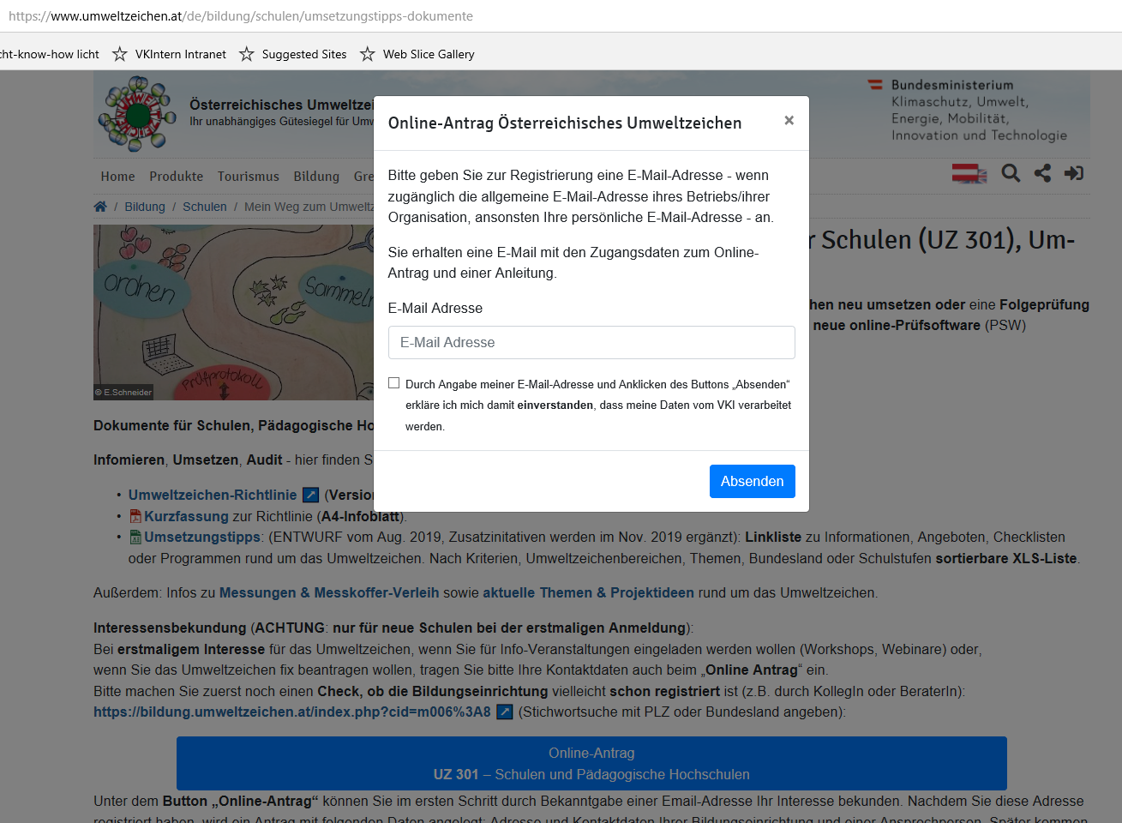
Interesse bekunden, 1. Mal registrieren
Einmalige Registrierung www.umweltzeichen.at/schulen/umsetzung
unverbindliche Anmeldung mit allg. E-Mail der Schule / PH
Sie erhalten ÖUZ-Newsletter & Einladungen zu Workshops
Notes:
Nur für SCHULEN, die sich NOCH NIE in der ASW angemeldet haben → ERSTREGISTRIERUNG über die Umsetzungsseite zu UZ 301: www.umweltzeichen.at/schulen/umsetzung

Slide 21
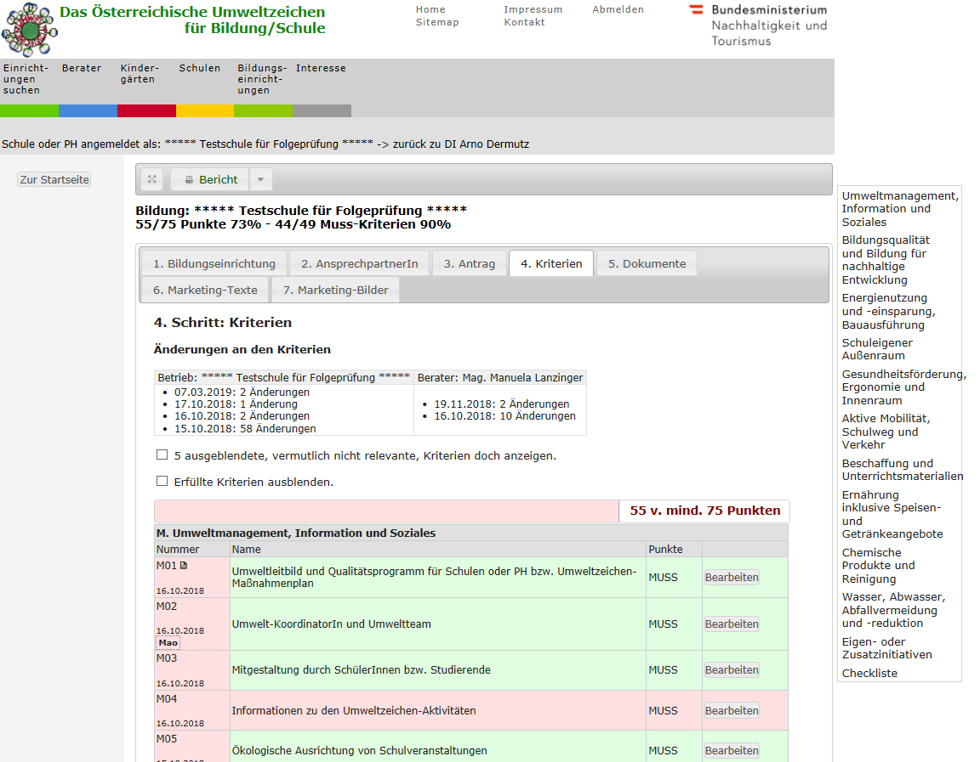
Die Online Software
https://bildung.umweltzeichen.at → allg. Email + PW (vergessen?) für bereits 1x registrierte Schulen oder Schulen mit ÖUZ
Online-(Prüf)Protokoll (= Checkliste zur Selbstevaluation), Kennzahlen, allgemeine und Marketingdaten
Notes:
Im AWG stehen ganz klar die Prioritäten: vermeiden vor verwerten vor entsorgen – in der Praxis dreht sich trotzdem alles um das Sammeln & Wegwerfen
Das Thema Wasserverbrauch ist in Schulen, insbesondere in Schulzentren, oft schwierig, weil es keine eigen Zähler gibt.
W06 und W07 sind auch Obsoleszenz-Themen!

Slide 22
Nachweis der Kriterien
Der Nachweis zur Umsetzung von Kriterien muss objektiv nachvollziehbar und überprüfbar sein
W-Fragen: wer, wann, was, (wo z.B. Ablage woanders als PSW)
Beurteilungszeitraum beachten! – meistens 4 Jahre (siehe auch Folie # 46)
Maßnahmen für Soll- oder zusatzpunkte müssen umgesetzt sein
Ungenügende Nachweise
„es gibt ein Rundschreiben zum Lüften“ (Kriterium G05)
„eine Radpumpe ist vorhanden“ (Kriterium V07)
Nachvollziehbare Nachweise bei der Prüfung
Lüftungsinfo hängt in allen Klassen, wurde in der Konferenz vom … besprochen, wird jedes Semester von … gezeigt …
im Sekretariat (bei SchulwartIn) gibt es in der Zeit von … bis … eine Pumpe mit Adaptern und ein Radwerkzeug auszuleihen
Notes:
Am besten gelingt ein objektiver Nachweis der Umsetzung der Umweltzeichenkriterien mit der Beantwortung der
W-Fragen: wer, wann, was, wo (z. B. Ablage eines Dokuments)
BEURTEILUNGSZEITRAUM: für (abgeschlossene) Projekte, Ist-Analyse Schulklima etc. die letzten 4 Jahre, ANSONSTEN: Beurteilungszeitraum von Maßnahmen: in der Regel die letzten 4 Jahre bzw. „Maßnahme noch wirksam“ (zB Recylingpapier, gewartete Solaranlage);
→sinnvoll: z.B. Dokumentenort & Name im Prüfprotokoll benennen, Maßnahmen in Stichworten …

Slide 23
über Wirkungen und Nebenwirkungen …
Mit der Umsetzung des Umweltzeichens gewinnen Sie
eine Top-Auszeichnung … das Umweltzeichen ist ein Leuchtturm!
ein stärkeres Gemeinschaftsgefühl – das ÖUZ nützt allen!
eine Struktur für eine kontinuierliche Qualitätsentwicklung
ein dokumentiertes Abbild Ihrer Leistungen (was Sie alles tun)
wertvolle Kontakte, neue Erfahrungen und Ideen
ein klares und positives Image für die Bildungseinrichtung
eine bessere Verhandlungsbasis gegenüber dem Schulerhalter
Das bedeutet etwas Engagement und einen satten Gewinn! Das Umweltzeichen ist ein Entwicklungsprozess für alle und nützt allen: Leitung, Pädagog:innen, Schüler:innen, Mitarbeiter:innen, Eltern, Schulerhalter und der Region
Notes:
Sie werden etwas Arbeit - vor allem aber einen satten Gewinn haben!
Erfahrungen zeigen, dass Schulen ihre Qualität sichern und steigern können, wenn sie das Umweltzeichen-Programm umsetzen. Das Zertifikat bringt auch Anerkennung für alle Beteiligten und eine Imagesteigerung für die Schule. In Umweltzeichen-Schulen wurde das Gemeinschaftsgefühl gestärkt, neue Kontakte zur Gemeinde und zu externen Projektpartnern wurden gewonnen oder intensiviert.
Eine gut strukturierte Dokumentation von Anfang an sowie eine klare Vorgangsweise vermindern den Aufwand insbesondere für Folgeprüfungen.
ÖUZ = Österreichisches Umweltzeichen

Slide 24
Online-Umfrage 2022
Online-Umfrage Herbst 2021, 76 Antworten von Umweltzeichenschulen (Rücklaufquote 53%): 1 = sehr stark zutreffend (immer), 2 = stark zutreffend (sehr häufig), 3 = zutreffend (häufig)
4 = weniger zutreffend (manchmal), 5 = fast gar nicht zutreffend (fast nie), 6 = gar nicht zutreffend (nie)
www.umweltzeichen.at/schulen/evaluation
Notes:
Wert zu „Zusammenarbeit mit Schulerhalter“: 59 %
* BNE = Bildung für eine nachhaltige Entwicklung
** Anmerkung zu Fahrgemeinschaften: hier fließen auch Werte von Städtischen Schule ein, wo das weniger relevant ist.

Slide 25
Umweltzeichenteam, Kontakte
Umweltministerium (BMK) Gesamt-Koordination, Zeichengeber, UZ-Auszeichnungsfeier Elvira Kreuzpointner  (01) 711 61 62 – 1648 elvira.kreuzpointner@bmk.gv.at
Bildungsministerium (BMBWF) Bildungsförderungsfond, Dienstfreistellungen, Zeichengeber Hanna Malhonen  (01) 531 20 – 2532 hanna.malhonen@bmbwf.gv.at
FORUM Umweltbildung (Karin Schneeweiss) teilweise Kriterienerstellung UZ 301 karin.schneeweiss@umweltbildung.at  (01) 402 47 01 - 16
VKI Verein für Konsumenteninformation Administration, Prüfungsorganisation, Kriterienerstellung UZ 301 Arno Dermutz  (01) 588 77 – 255, arno.dermutz@vki.at
Berater/innen: https://bildung.umweltzeichen.at → Berater UZ 301
Notes:
Haben Sie später einaml Fragen zum Umweltzeichen? - wenden Sie sich einfach an eine auf der auf der Folie angeführte Mitarbeiterin bzw. an einen auf der auf der Folie angeführten Mitarbeiter des Umweltzeichen-Teams.

Slide 26
everyday for future ausgezeichnete Produkte & Dienstleistungen www.umweltzeichen.at
Vielen Dank für Ihre Aufmerksamkeit
Haben Sie Fragen zum Umweltzeichen?
Notes:
Beteiligen Sie sich am Netzwerk der ökologischen Beschaffung, sie finden die ausgezeichneten Produkte und Dienstleistungen unter … www.umweltzeichen.at
Haben Sie kurze Verständnisfragen zum bisherigen ?

